Slide 1
Kllinik Akreditasi Per Bidang Ilmu 2021
LAM-PTKes
Overview Aplikasi Sistem
Informasi Manajemen
Akreditasi (SIMAk)
Online Program Studi
Recognized by : Supervised by : Member of :

Slide 2
Alur Proses Akreditasi Pada SIMAk
Proses Administrasi
01
04
Validasi Pembayaran
Upload 3 dokumen persyaratan, untuk spesialis 4 dokumen persyaratan
1 Minggu
Validasi Administrasi
Proses Upload (DK & ED)Final
02
05
1 Minggu
2 Bulan
Proses Pembayaran
03
06
Proses AK
2 Minggu
1 Minggu

Slide 3
Alur Proses Akreditasi Pada SIMAk
07
Proses Validasi AK
10
Proses Majelis
1 Minggu
1 Minggu
08
Proses AL
11
Terbit SK
2 Minggu
1 Minggu
09
Proses Validasi AL
12
Sertifikat
1 Minggu
3 Bulan
Warning
-12 Bulan

Slide 4
Akses SIMAK Online
01
Menggunakan Komputer/Laptop/Handphone
02
Terhubung Koneksi Internet
03
Browser: Google Chrome, Firefox, Microsoft Edge, Opera dan Safari
04

Slide 5
Web Browser SIMAk
https://akreditasi.lamptkes.org (Klik disini)

Slide 6
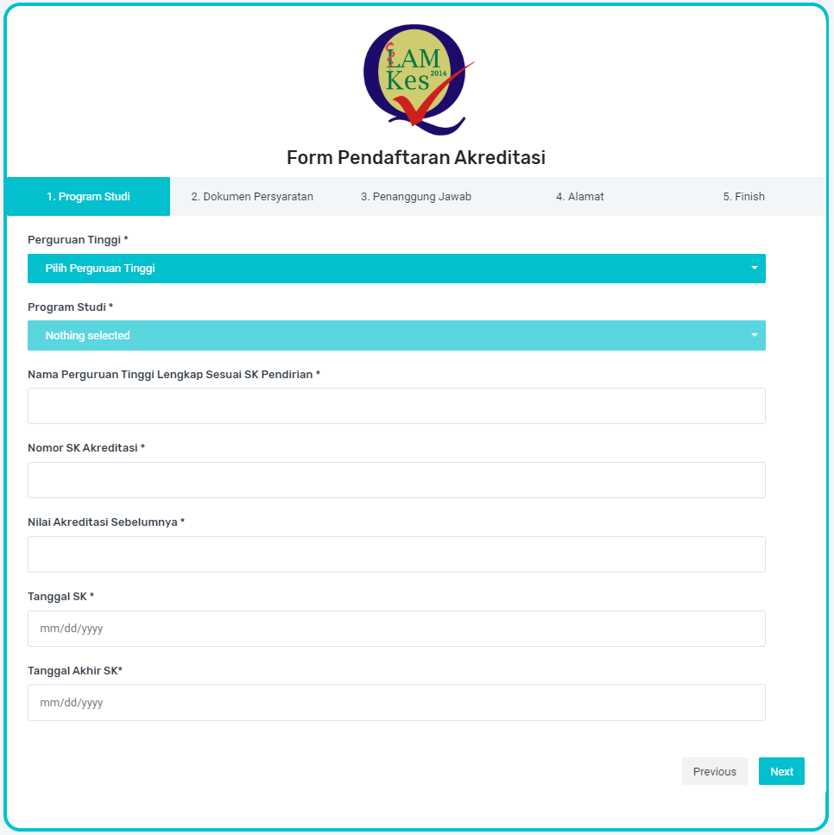
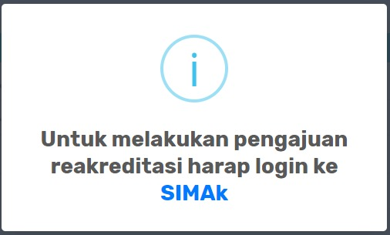
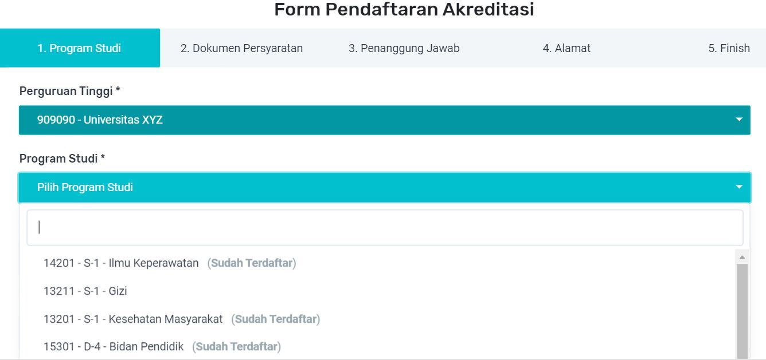
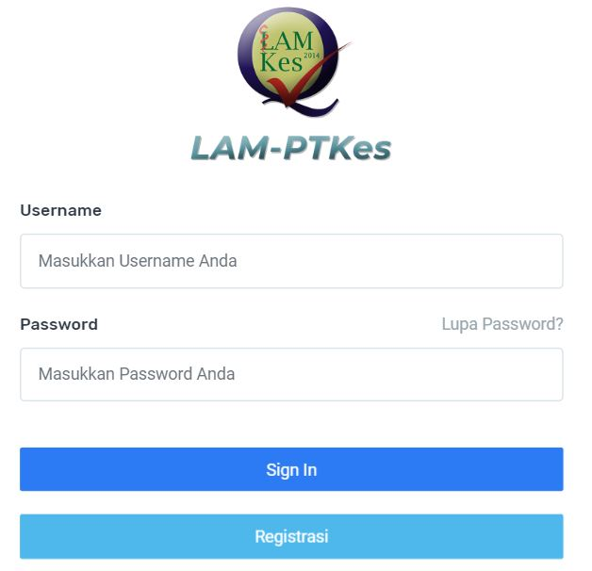
Proses Administrasi

Slide 7
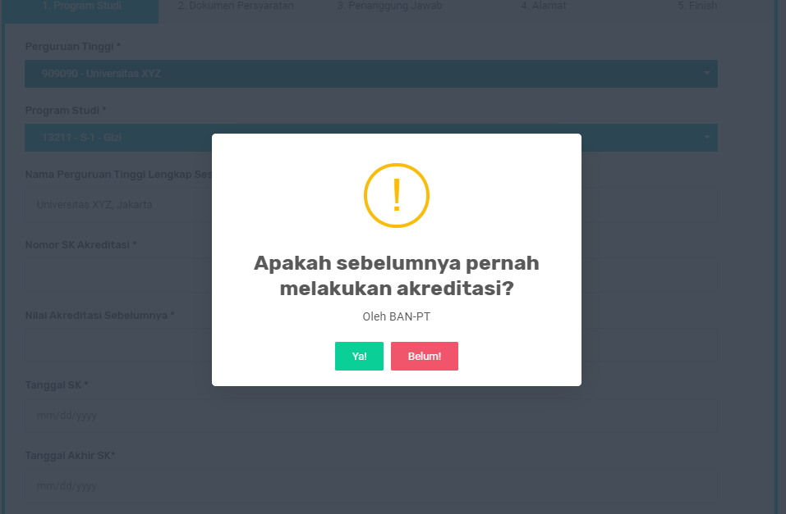
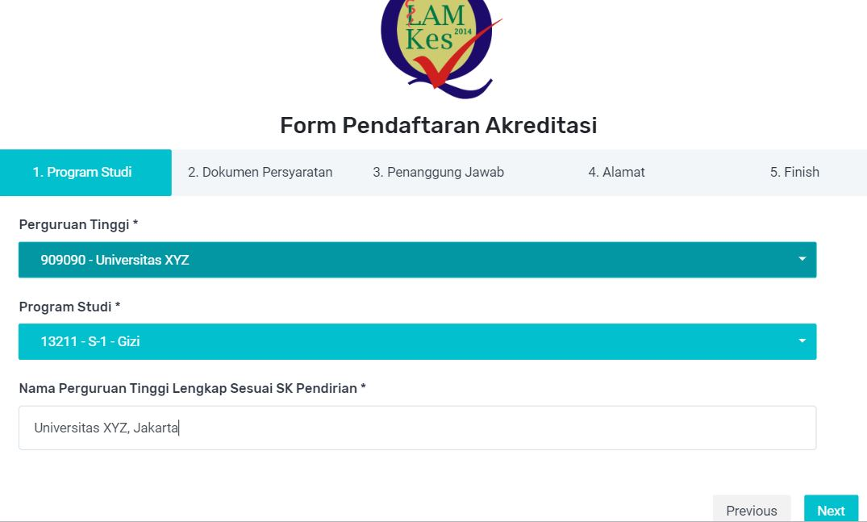
Proses Administrasi

Slide 8
Proses Administrasi

Slide 9
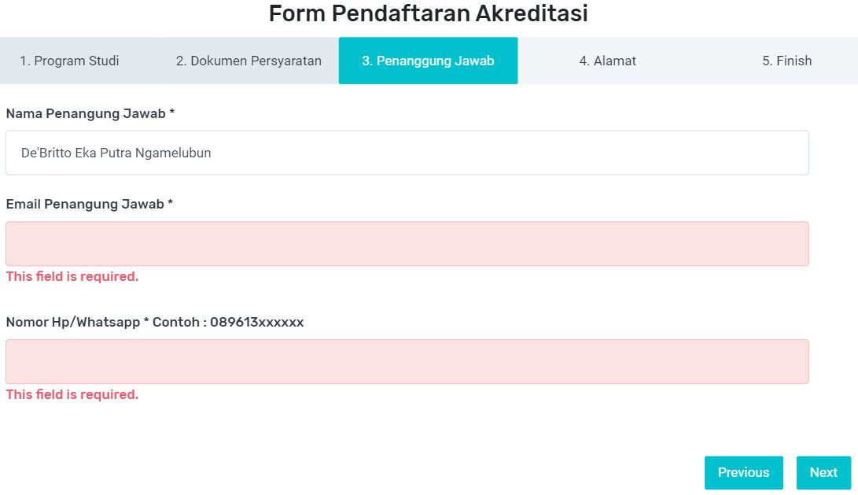
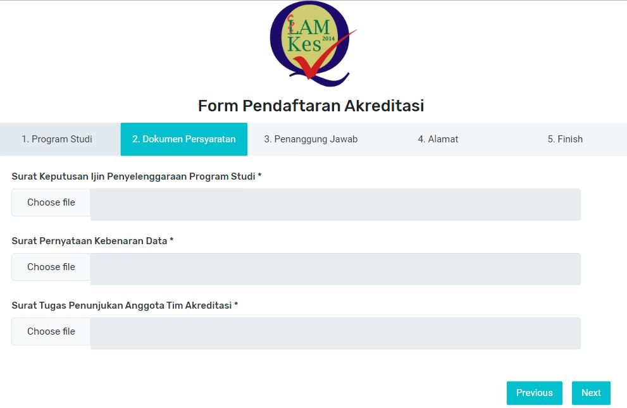
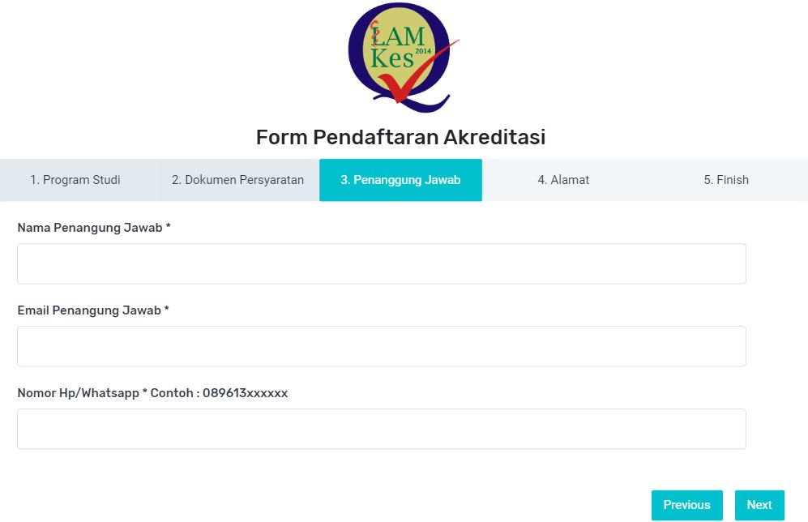
Proses Administrasi

Slide 10
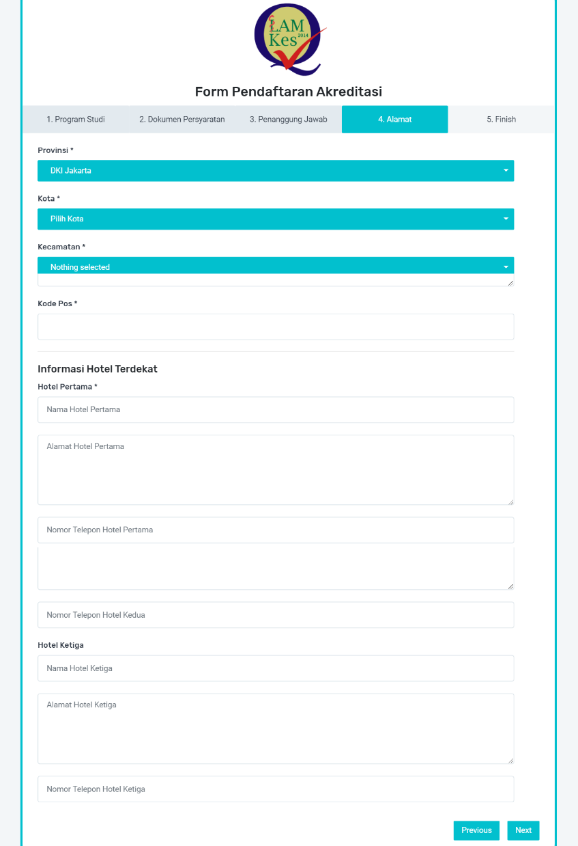
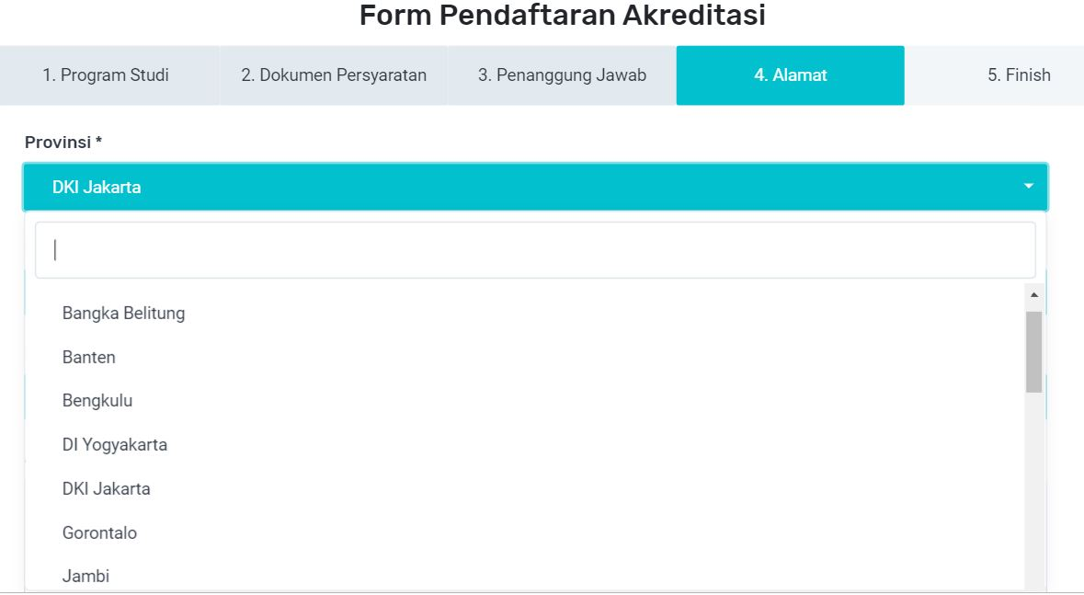
Proses Administrasi

Slide 11
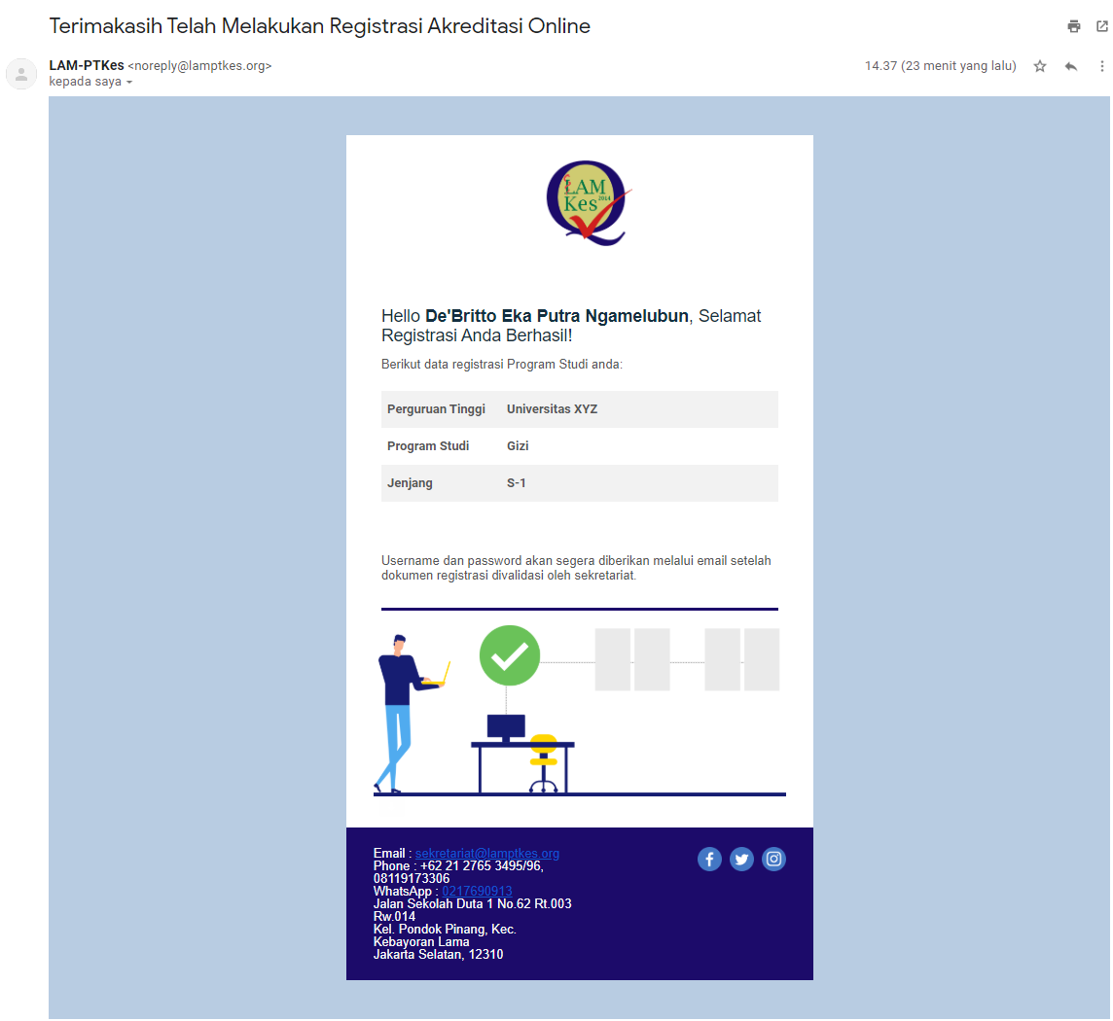
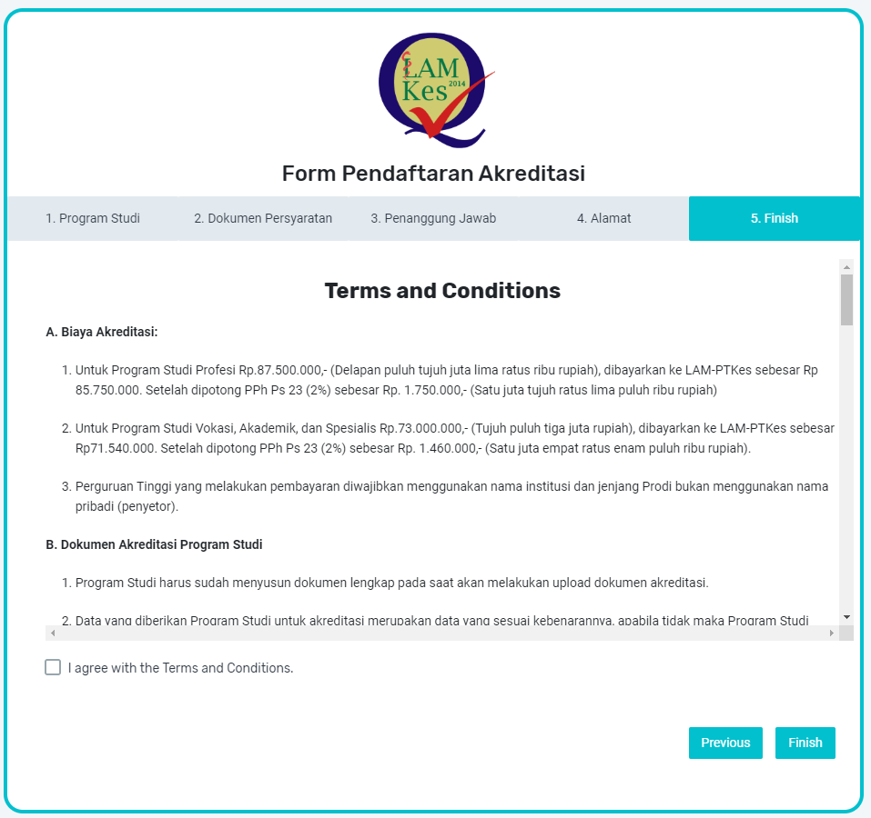
Proses Administrasi

Slide 12
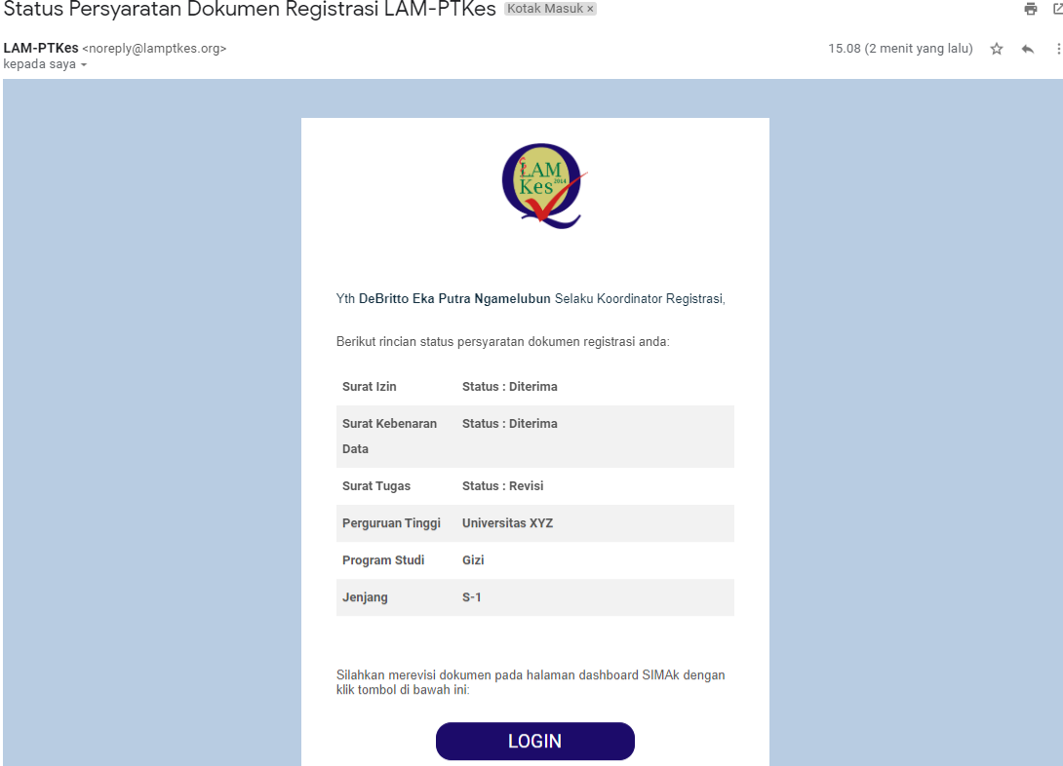
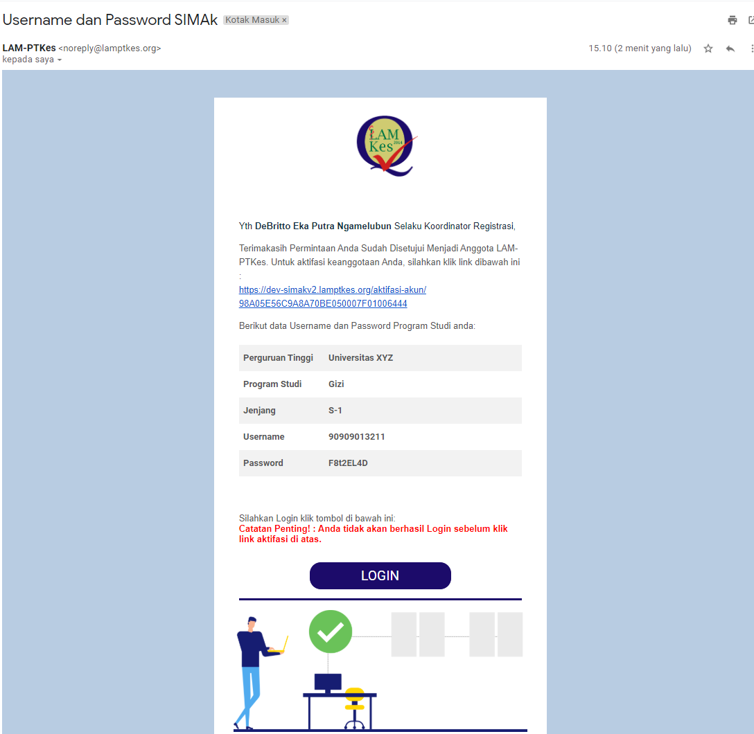
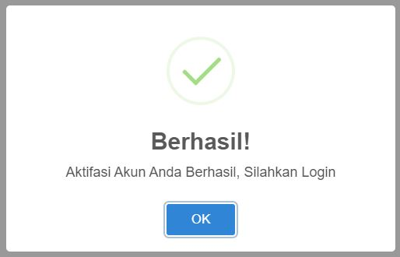
Proses Validasi Administrasi

Slide 13
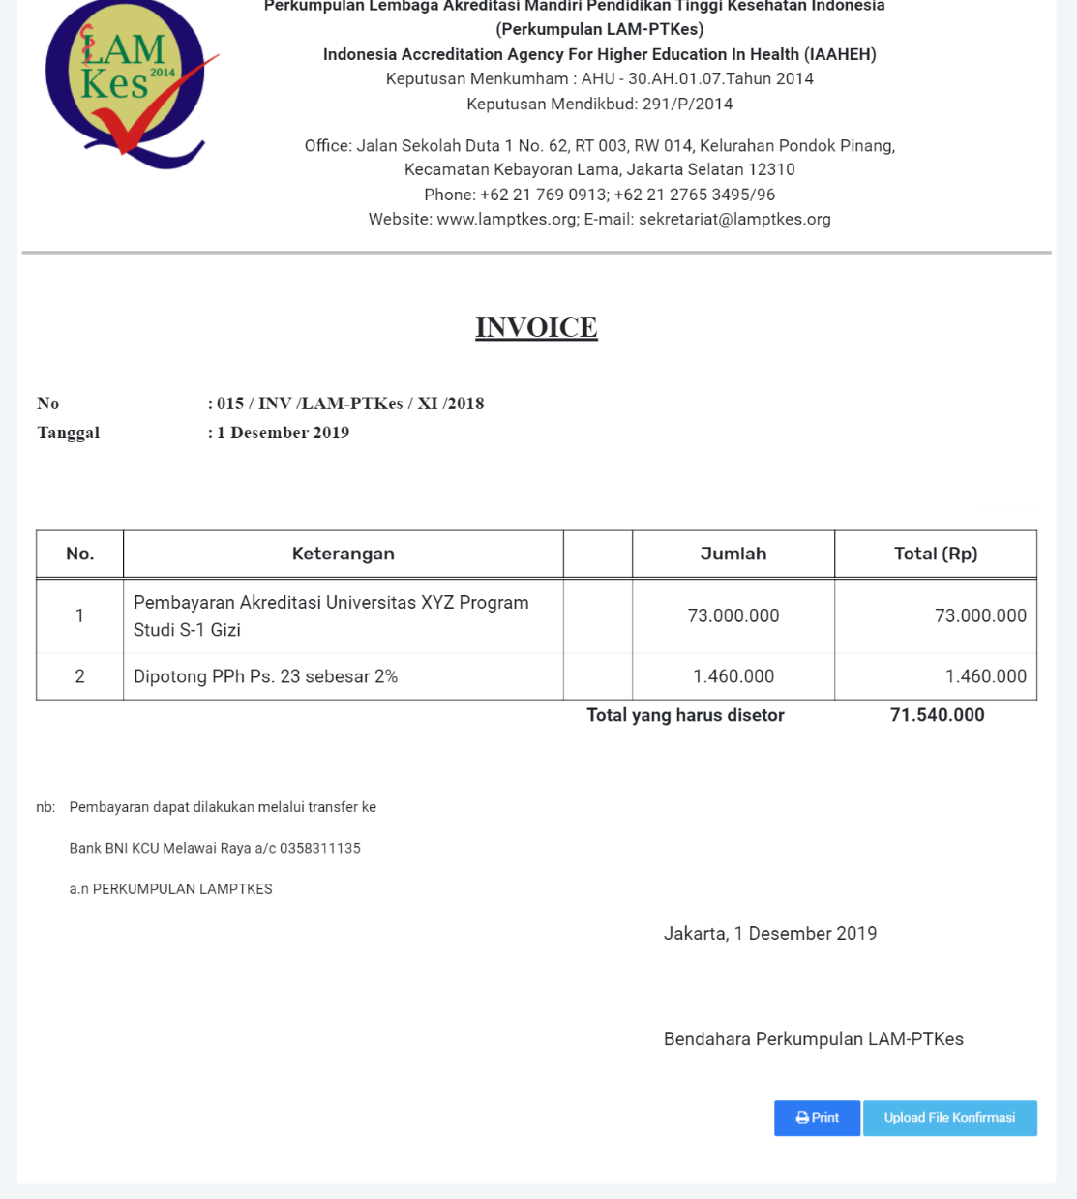
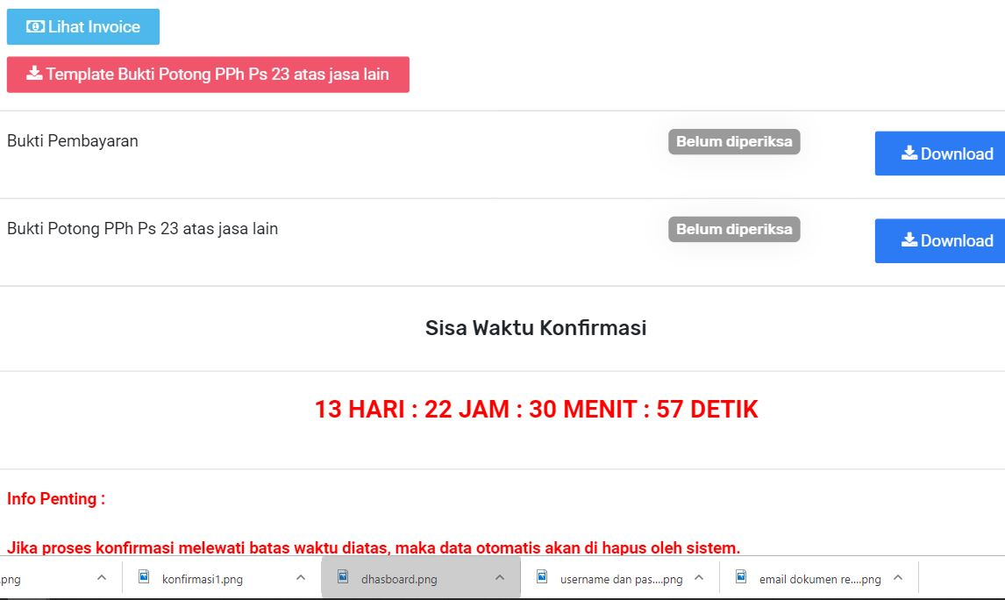
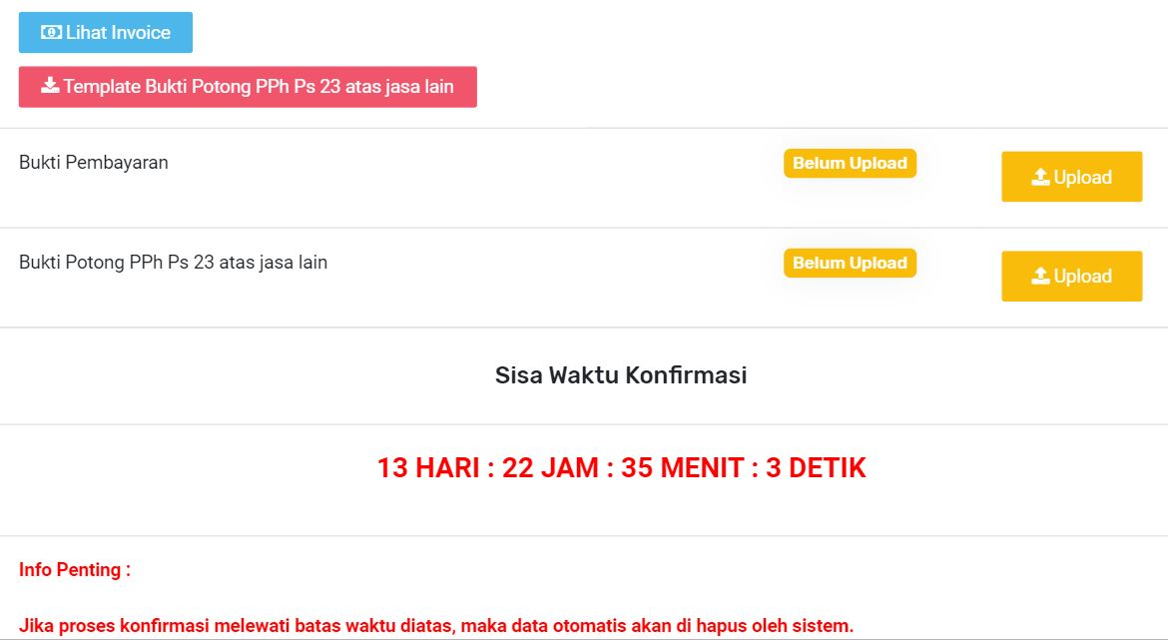
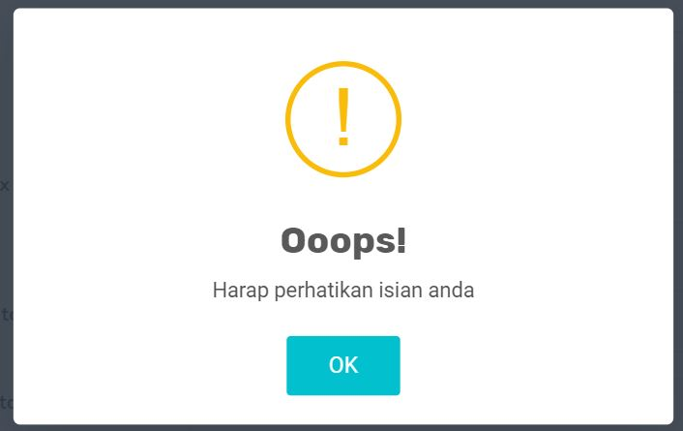
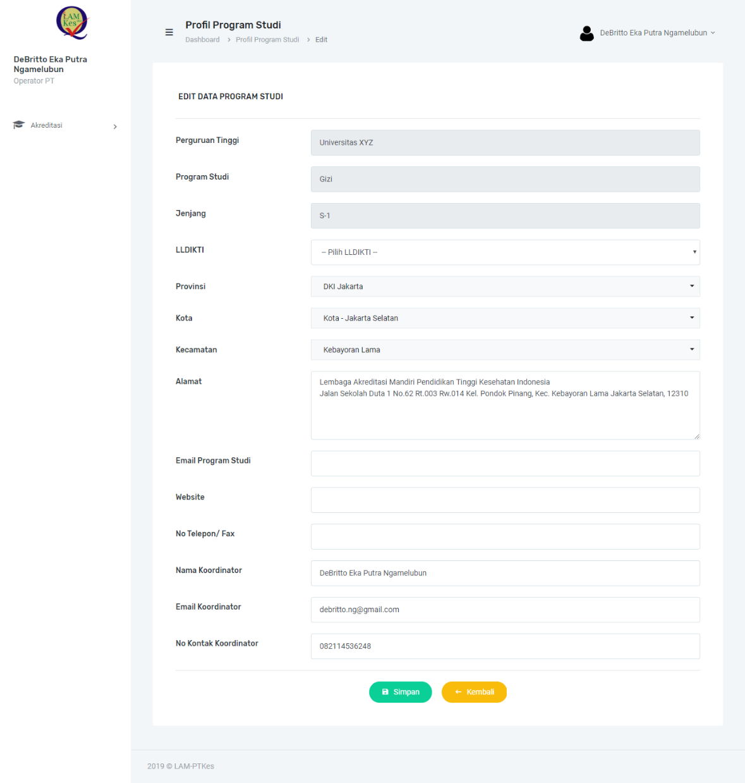
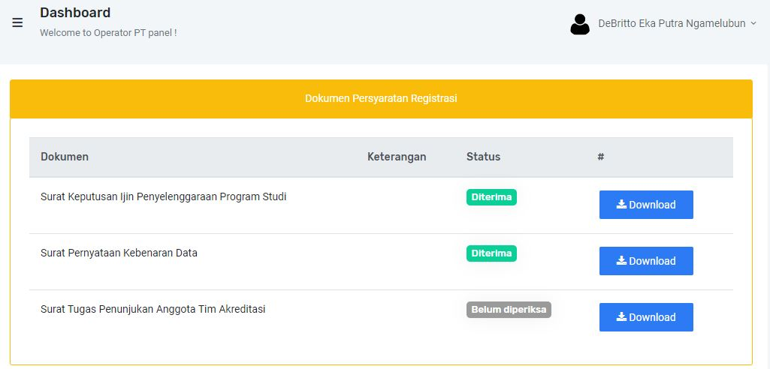
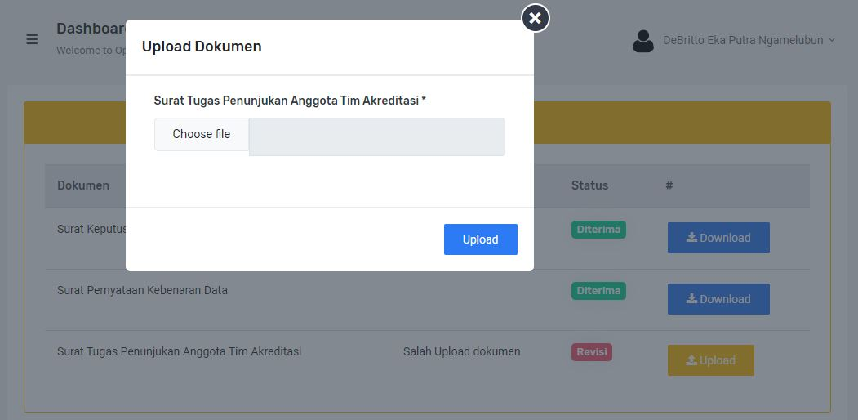
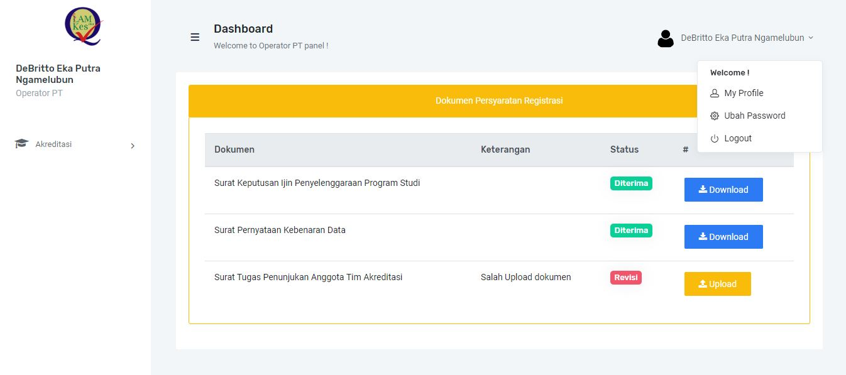
Proses Validasi Administrasi

Slide 14
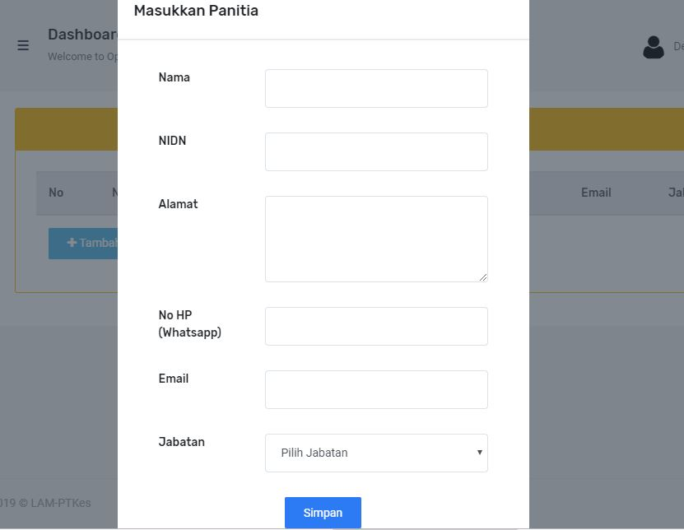
Proses Administrasi

Slide 15
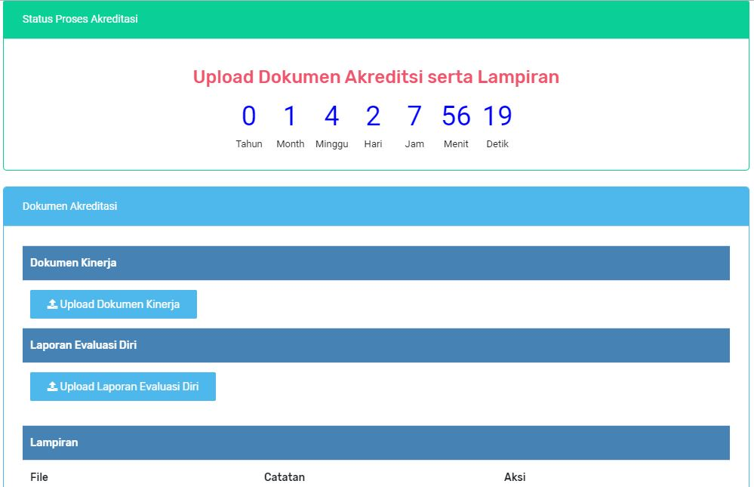
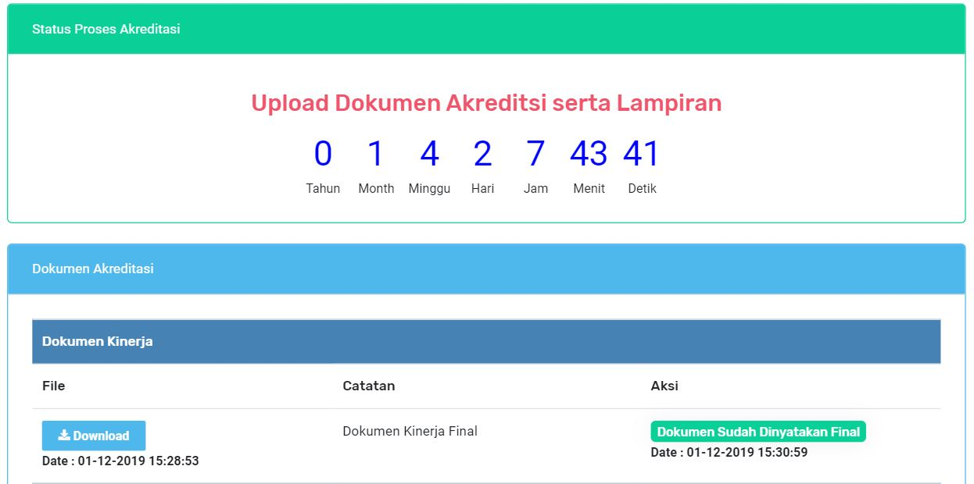
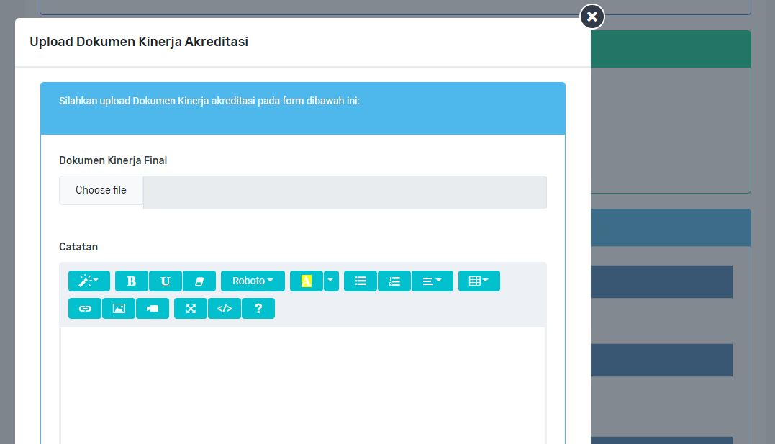
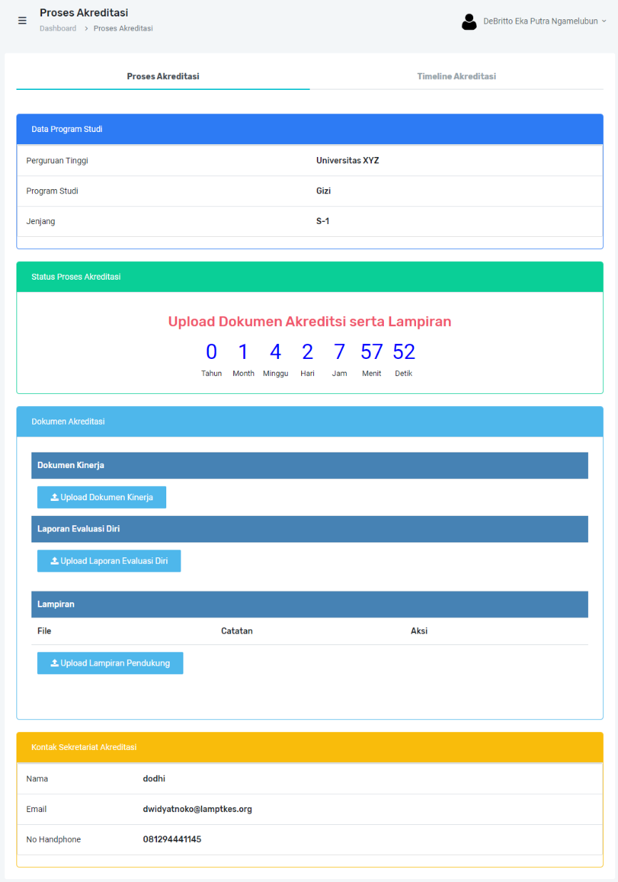
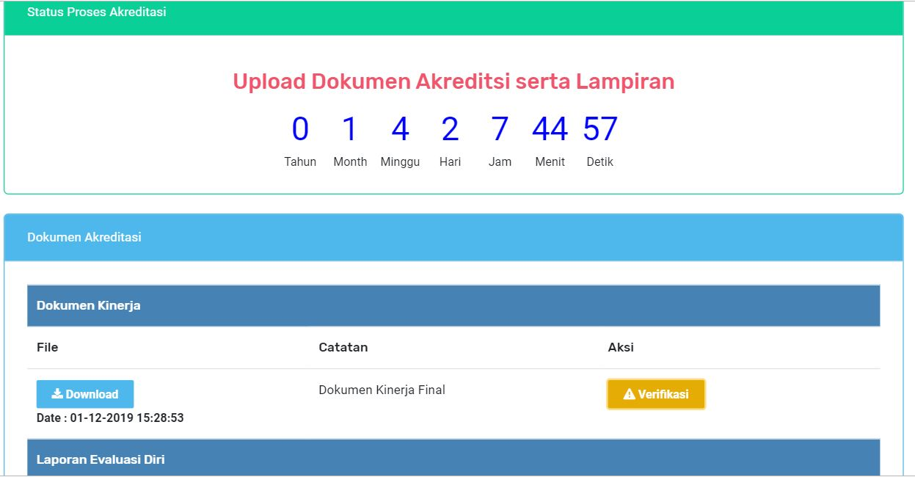
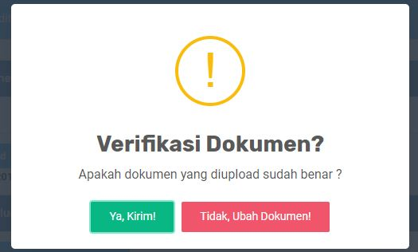
Proses Upload DK dan LED Final

Slide 16
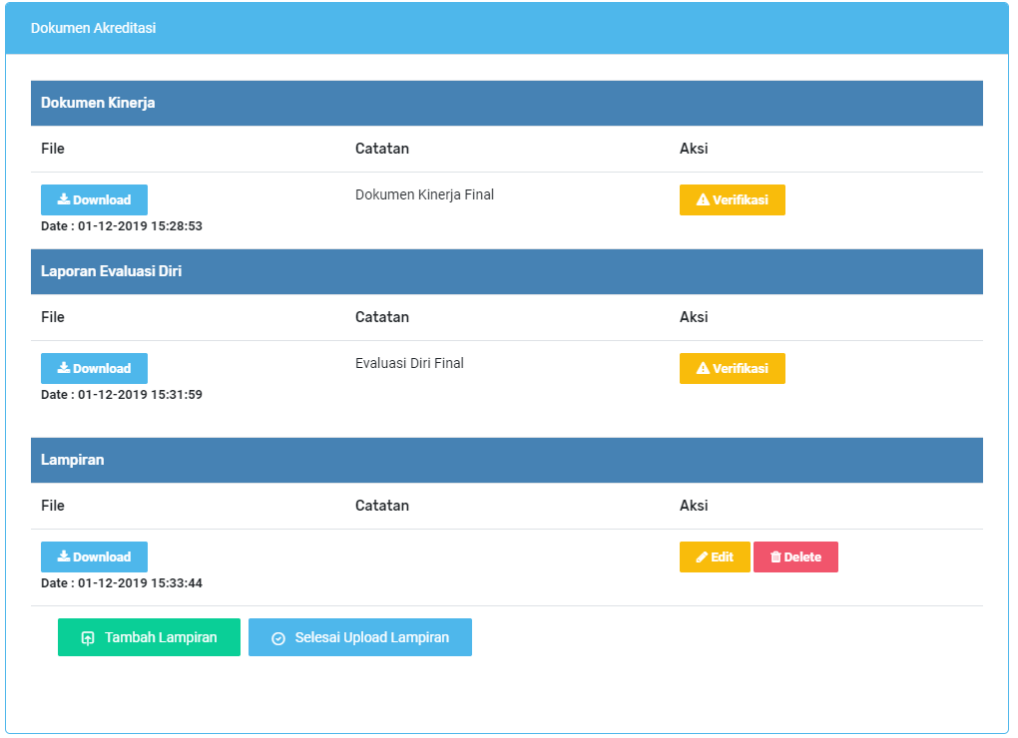
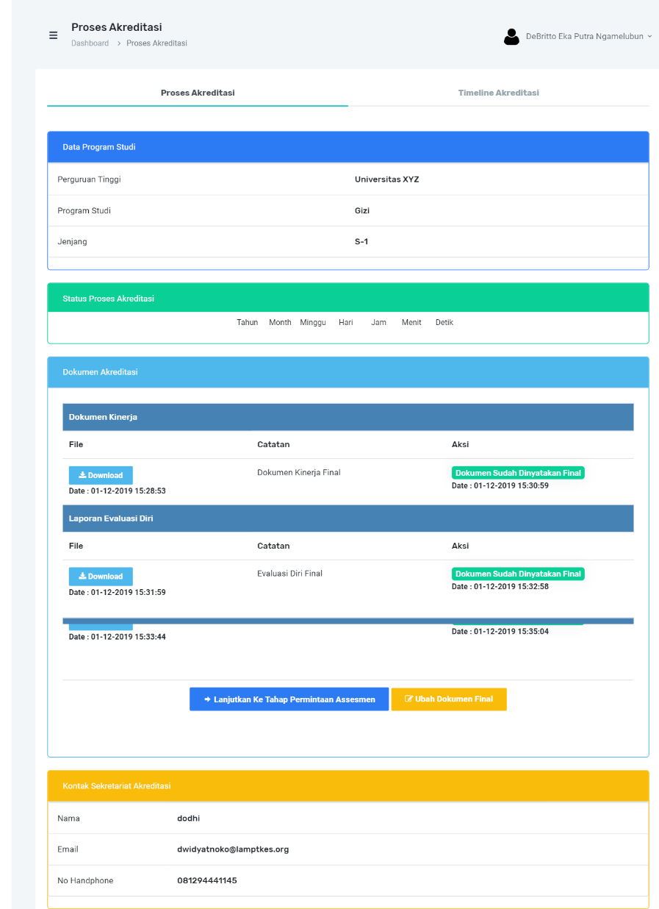
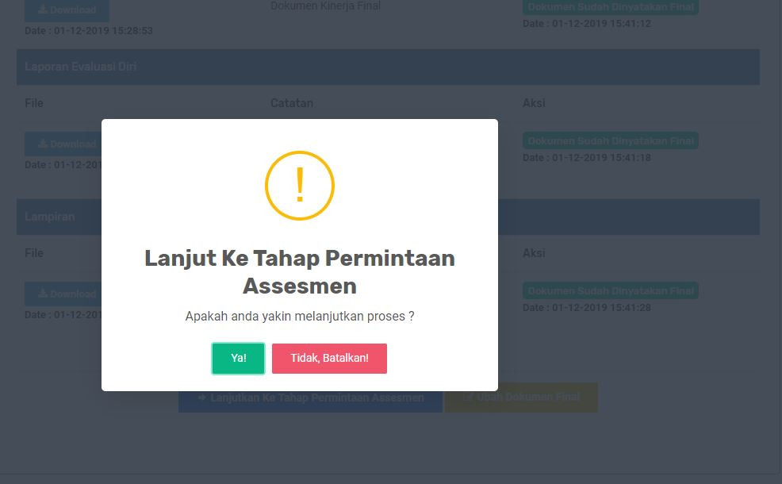
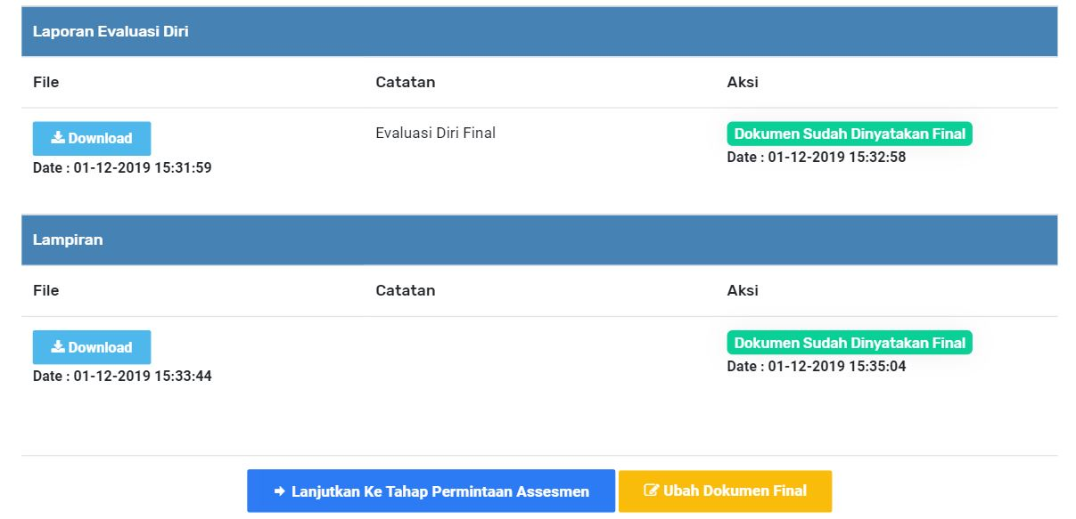
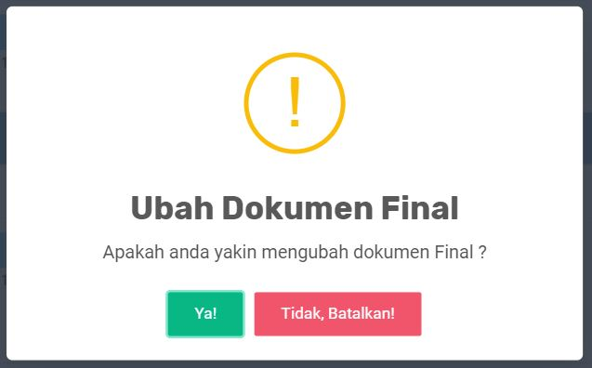
Proses Upload DK dan LED Final

Slide 17
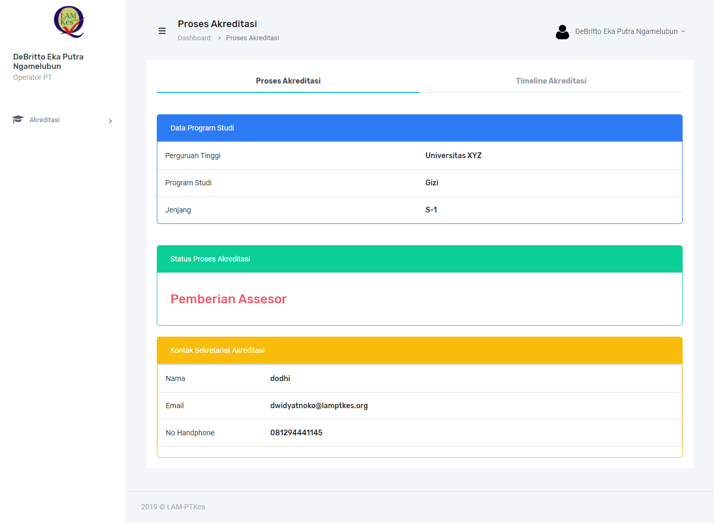
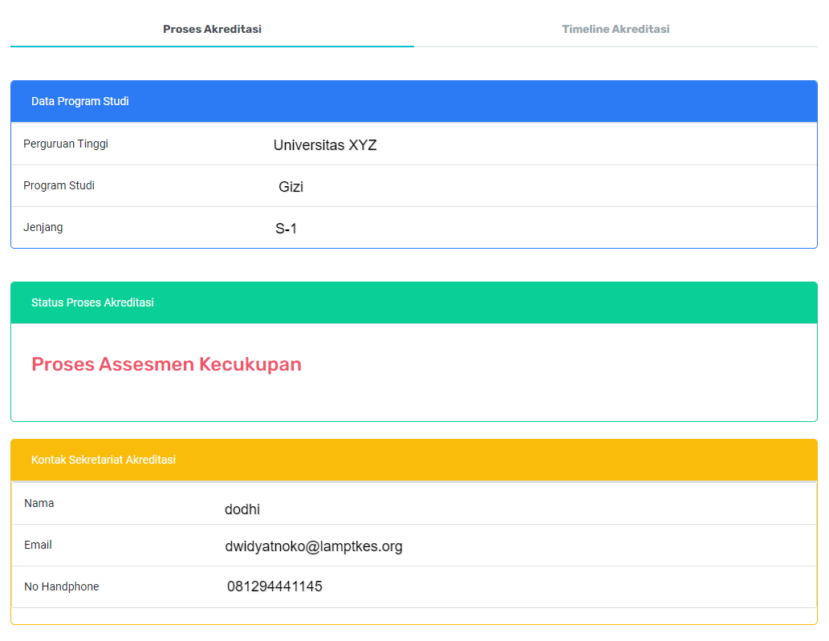
Proses Asesmen Kecukupan

Slide 18
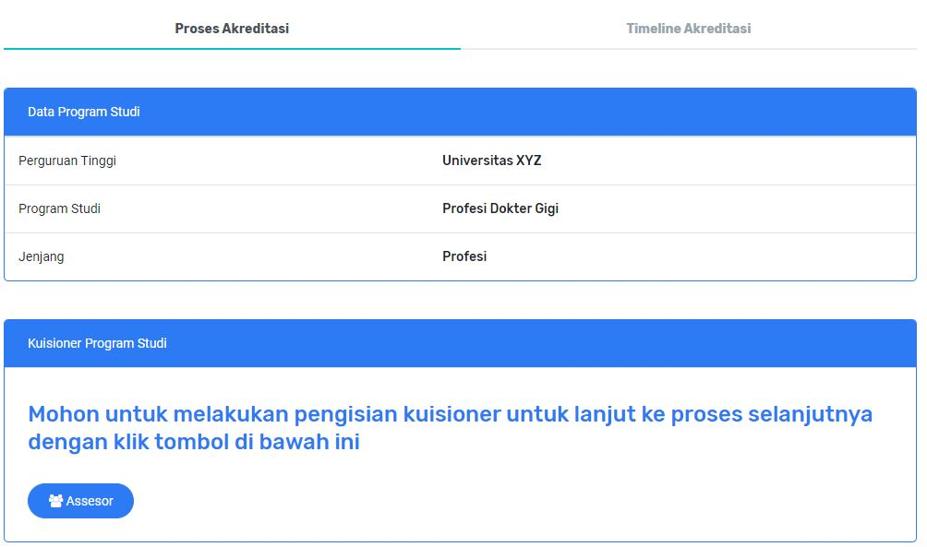
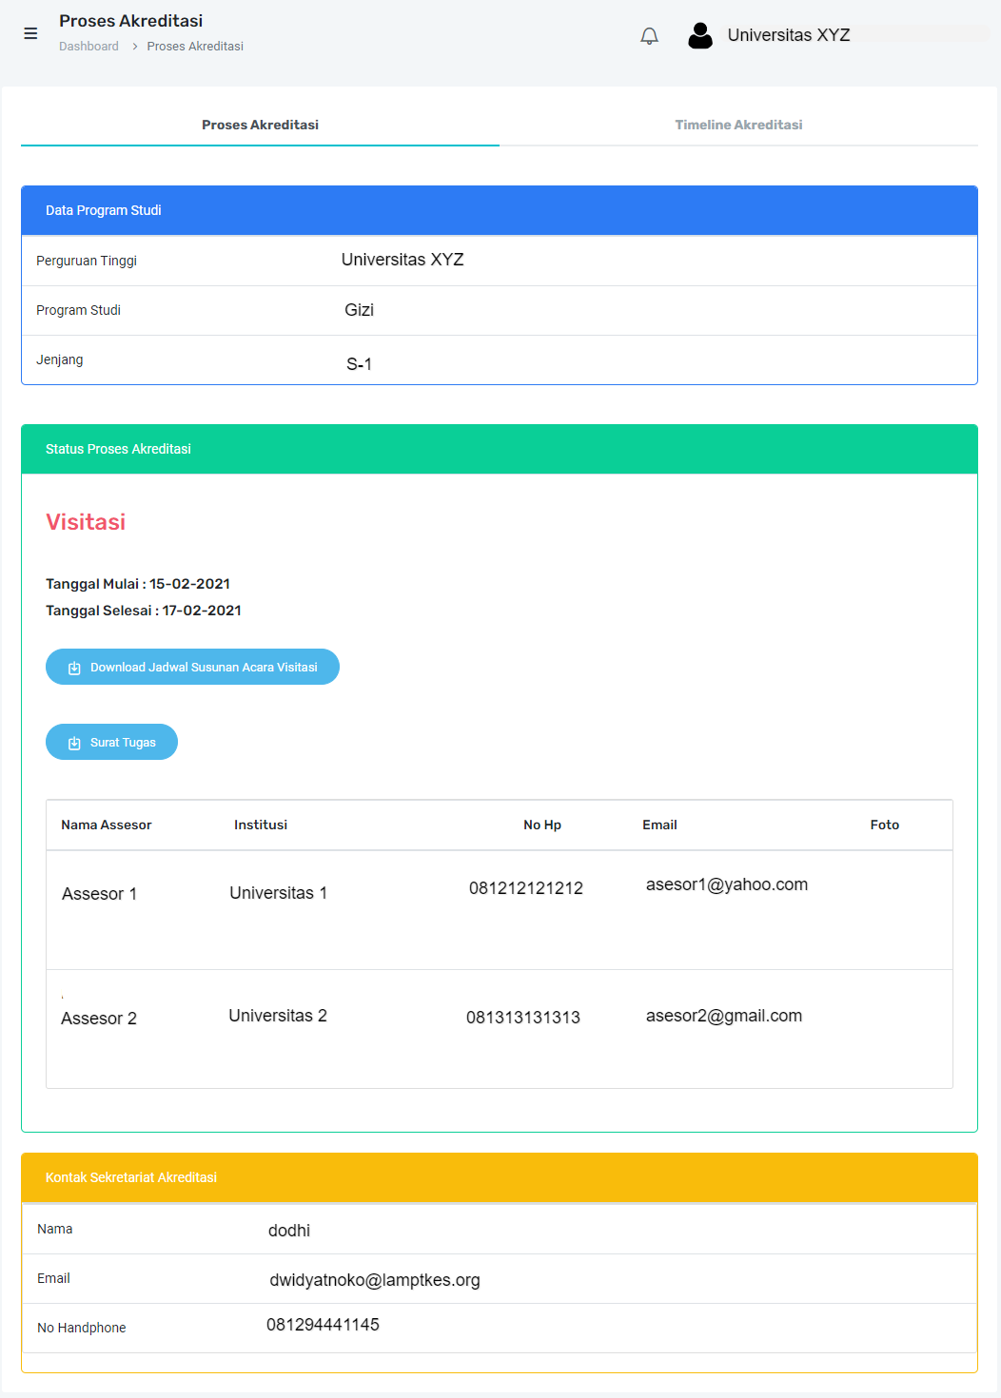
Proses Asesmen LAPANGAN

Slide 19
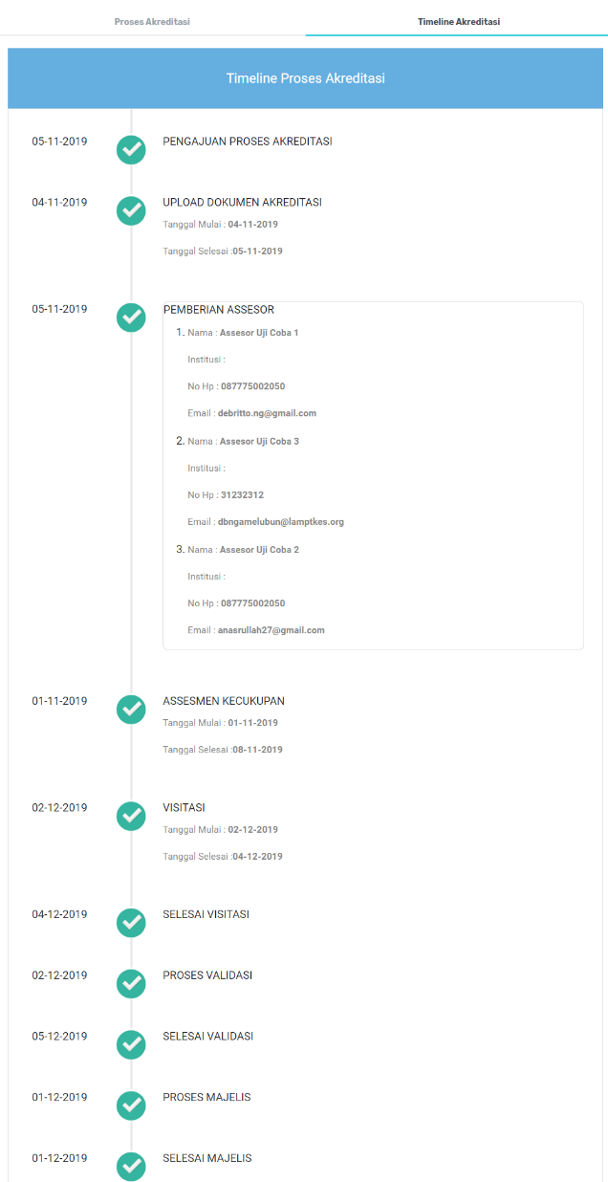
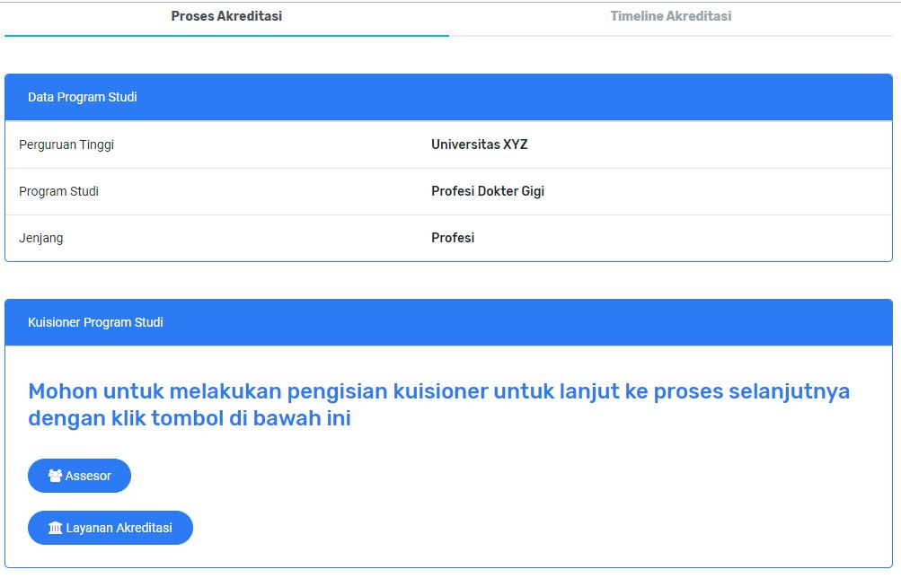
Proses selesai akreditasi Akreditasi

Slide 20
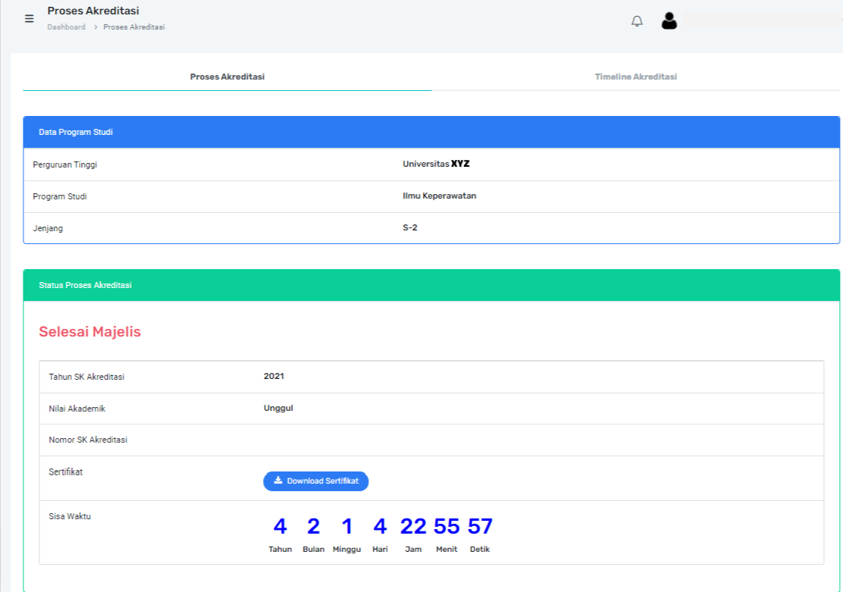
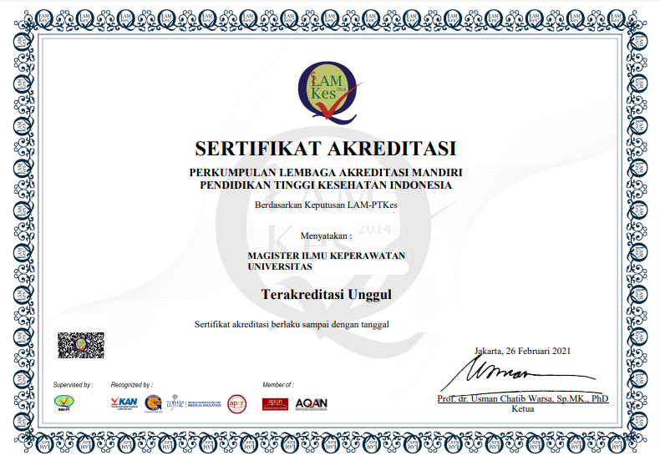
Proses selesai akreditasi Akreditasi

Slide 21
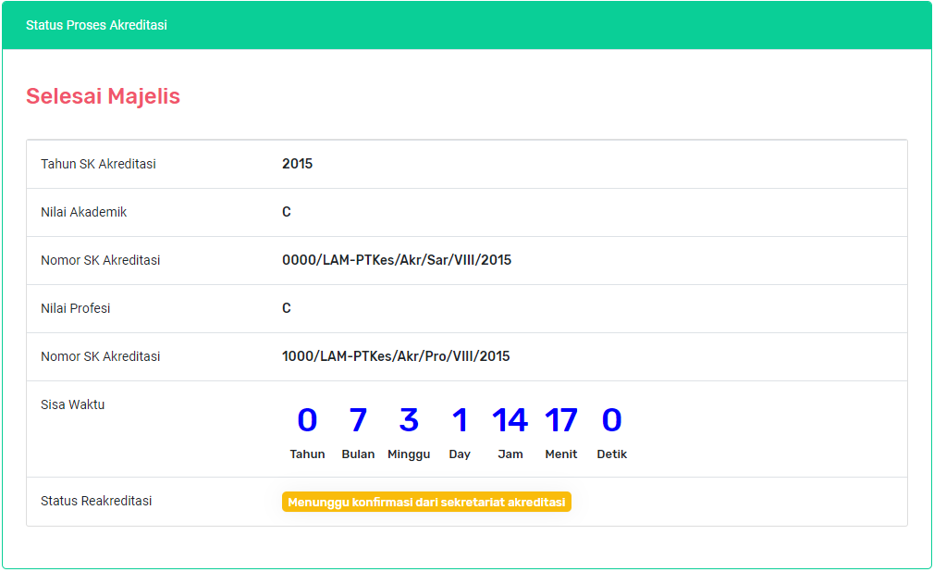
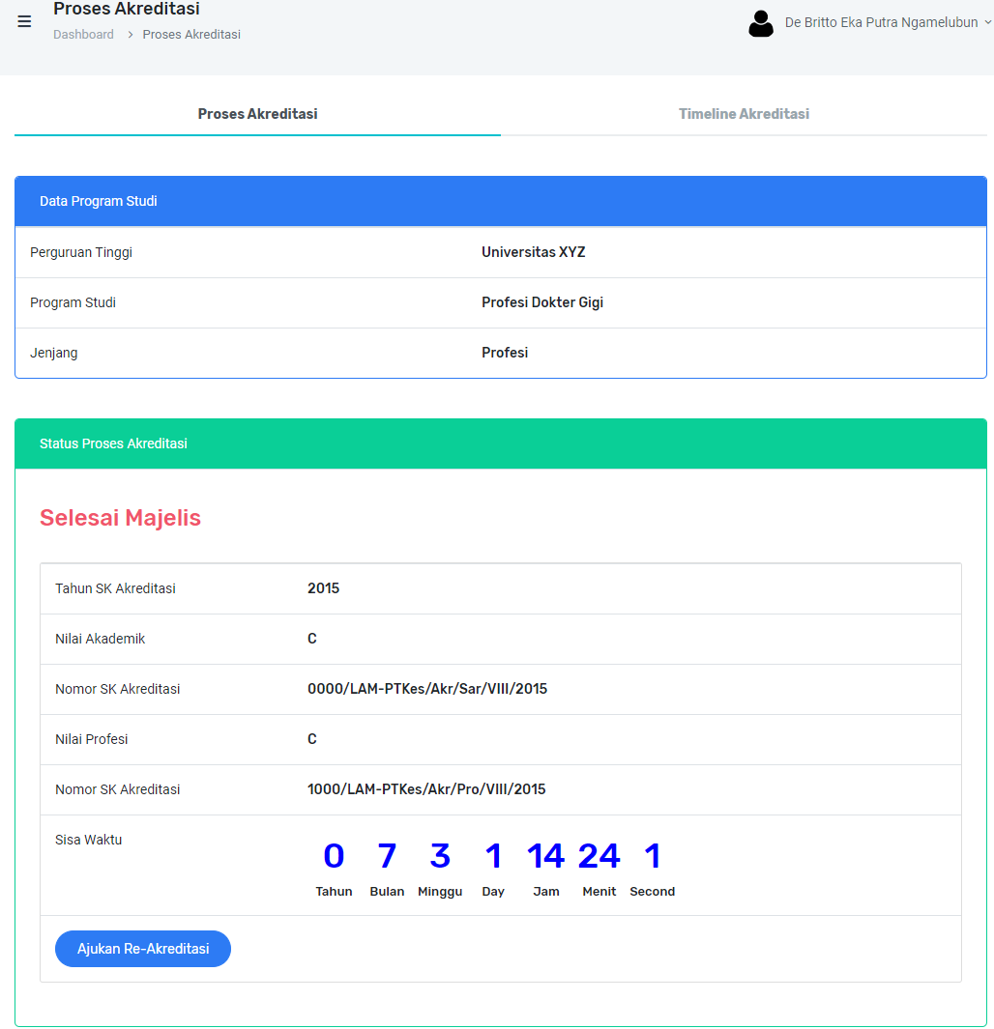
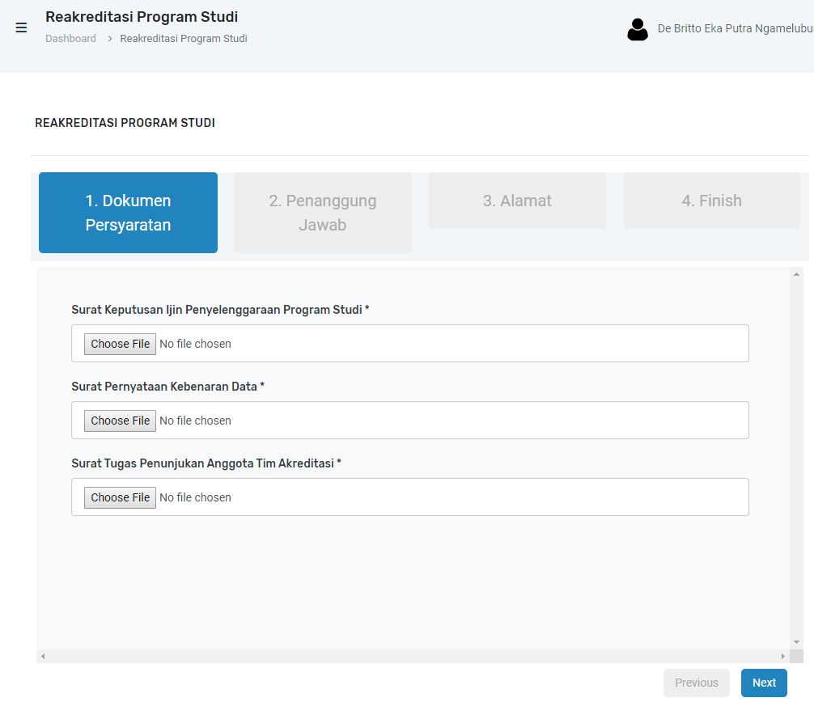
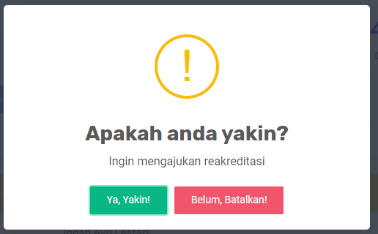
Proses Re-Akreditasi

Slide 22
WEB UTAMA LAM-PTKes (lamptkes.org)

Slide 23
SIMAK 9 Kriteria URL (https://akreditasi.lamptkes.org)

Slide 24
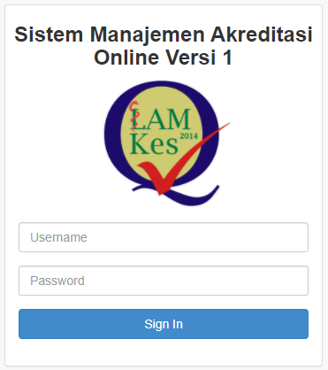
SIMAK 7 Standar URL (https://simakv1.lamptkes.org)

Slide 25
Thank you
Tim IT LAM-PTKes

